Slide 1
КРАСНОЯРСКИЙ ИРБИС-КЛУБ
Вольская Татьяна Анатольевна

Slide 2
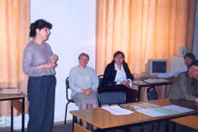
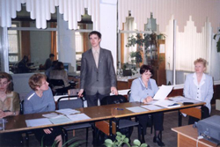
КРУГЛЫЙ СТОЛ
«ПРОБЛЕМЫ ВНЕДРЕНИЯ ИРБИС»
7 мая 2003 г.
Рекомендации:
разработать Устав Клуба ИРБИС в г. Красноярске

Slide 3
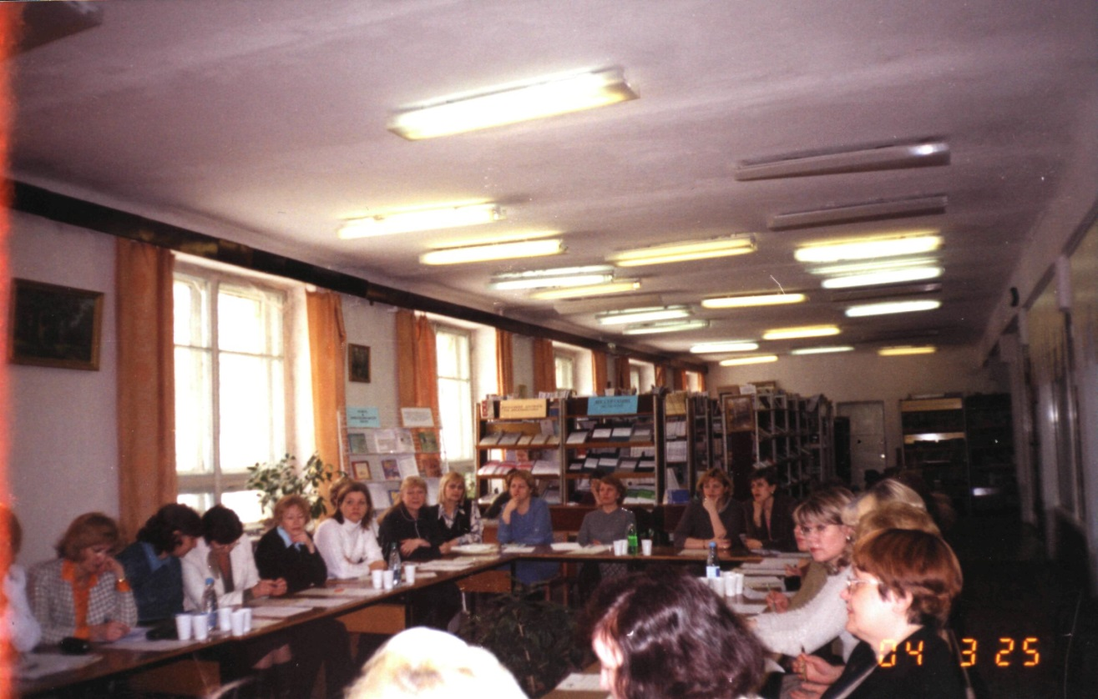
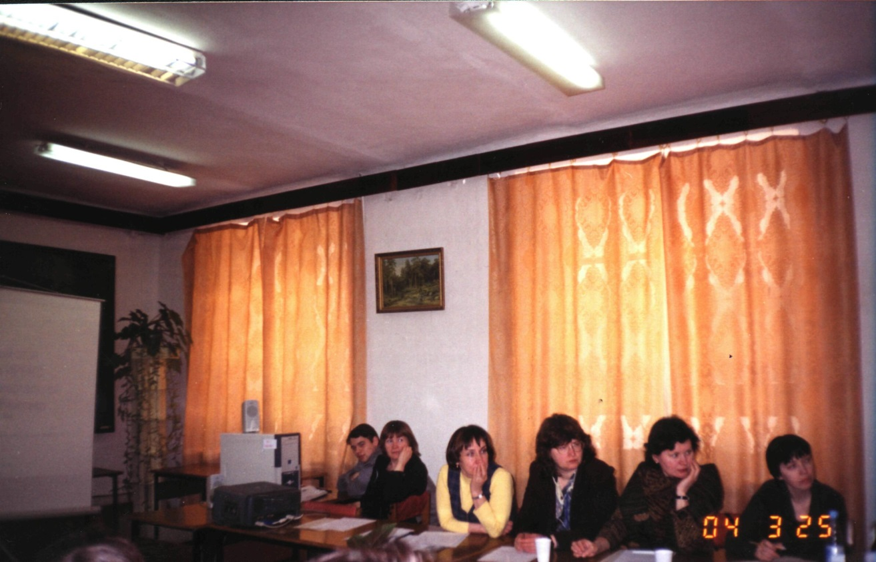
Рекомендации участников круглого стола
«Проблемы внедрения ИРБИС» 25 марта 2004 г.
по вопросу «О необходимости создания Красноярского ИРБИС- Клуба» по результатам голосования большинством голосов принято решение
о создании ИРБИС– Клуба в г. Красноярске

Slide 4
Итоги десятилетия
Методическое объединение вузовских библиотек г. Красноярска
Красноярская Библиотечная Ассоциация Krasnoyarsk Library Association

Slide 5
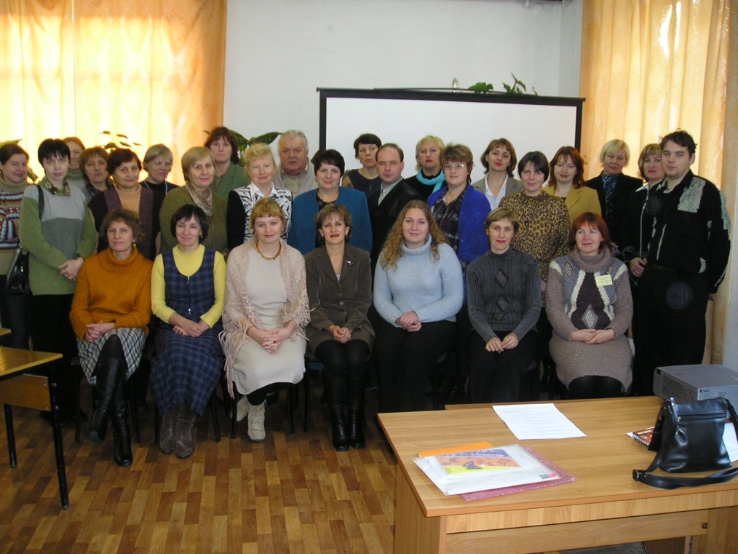
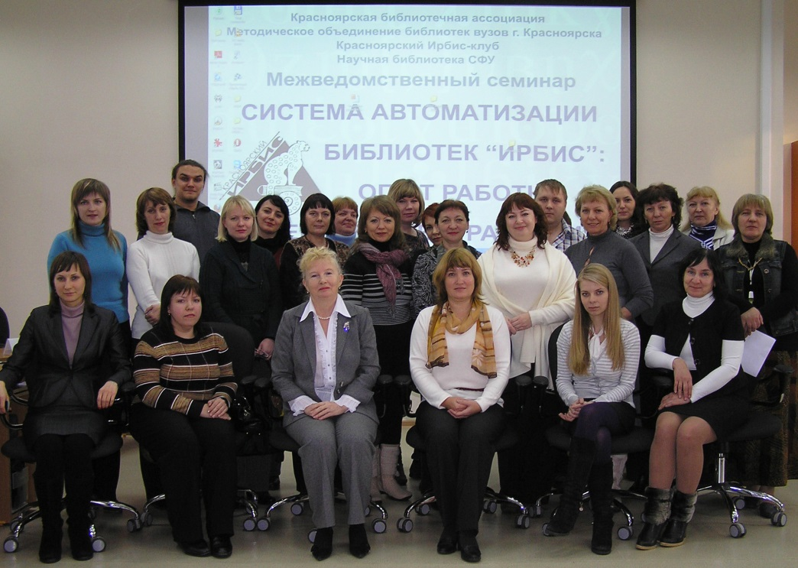
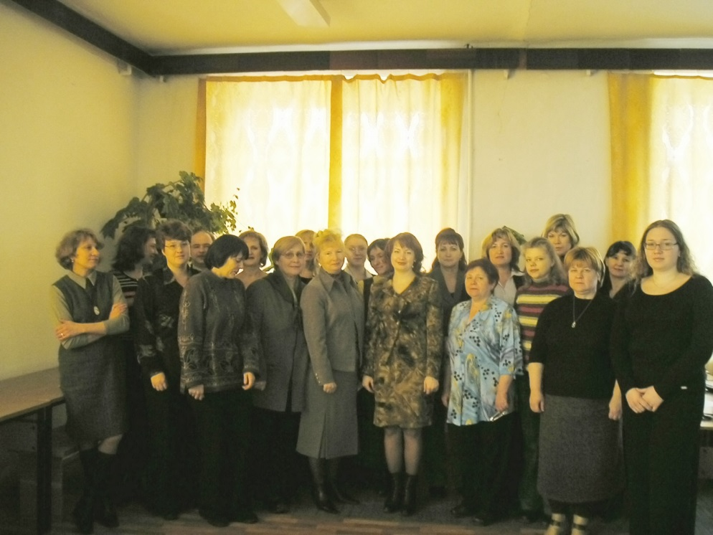
Итоги десятилетия
Проведено более 20
круглых столов, семинаров, мастер-классов

Slide 6
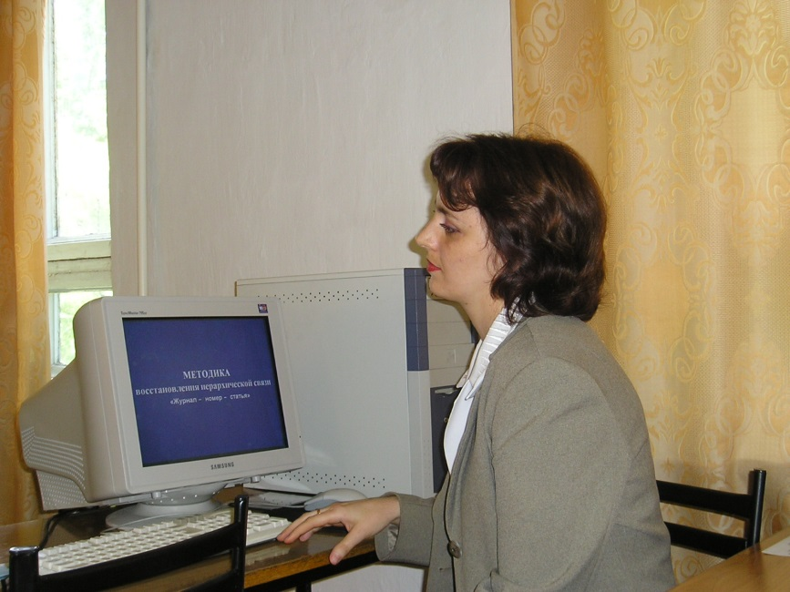
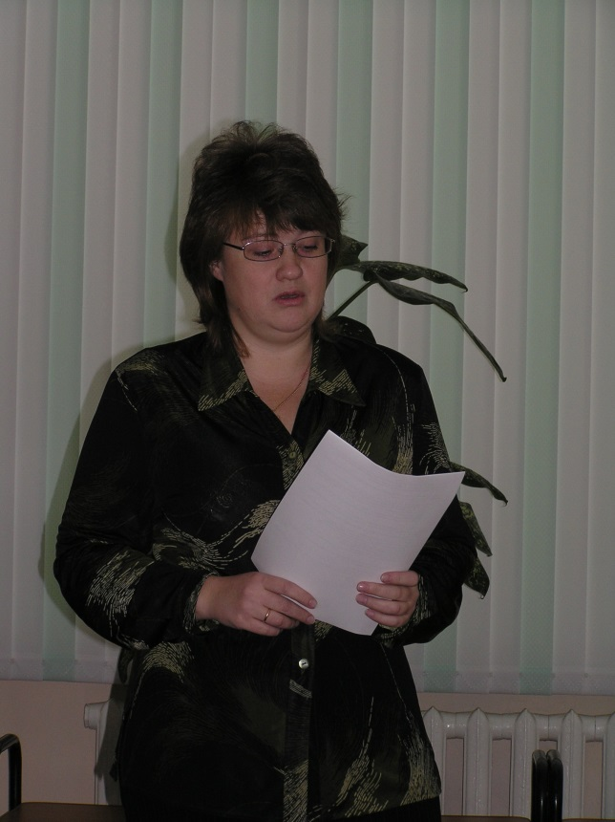
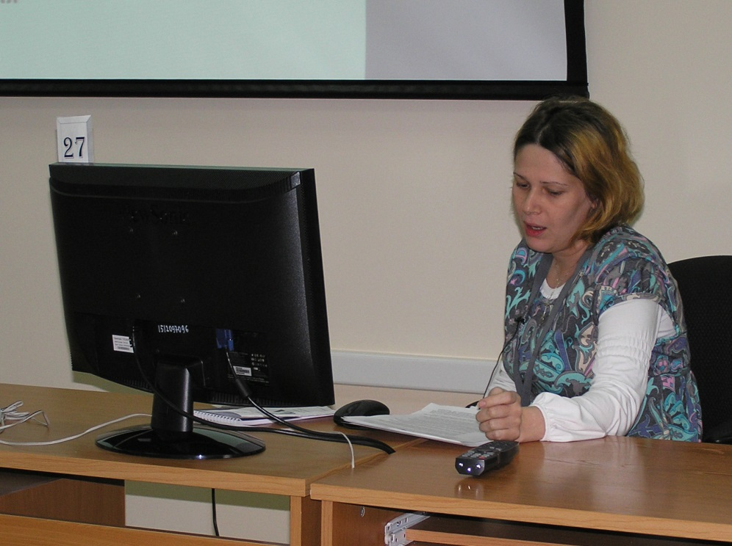
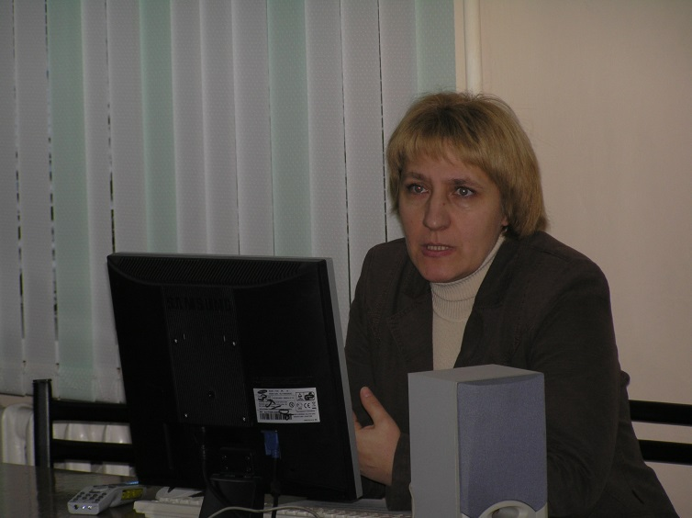
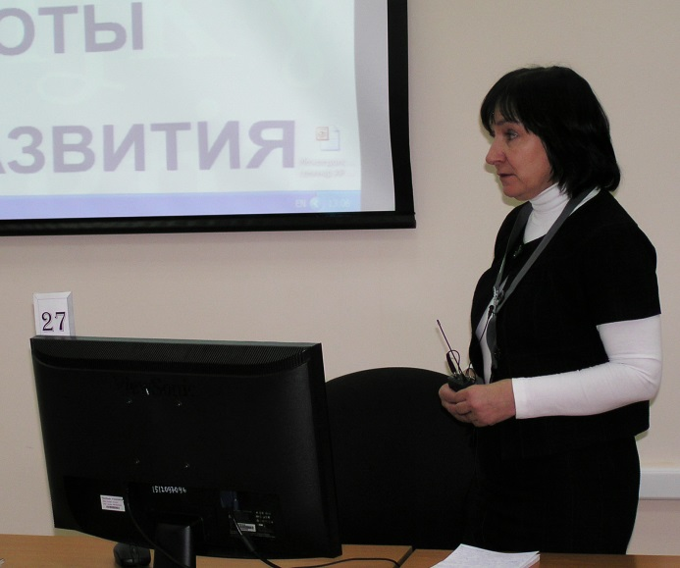
Итоги десятилетия
Подготовлено около 80 докладов и сообщений

Slide 7
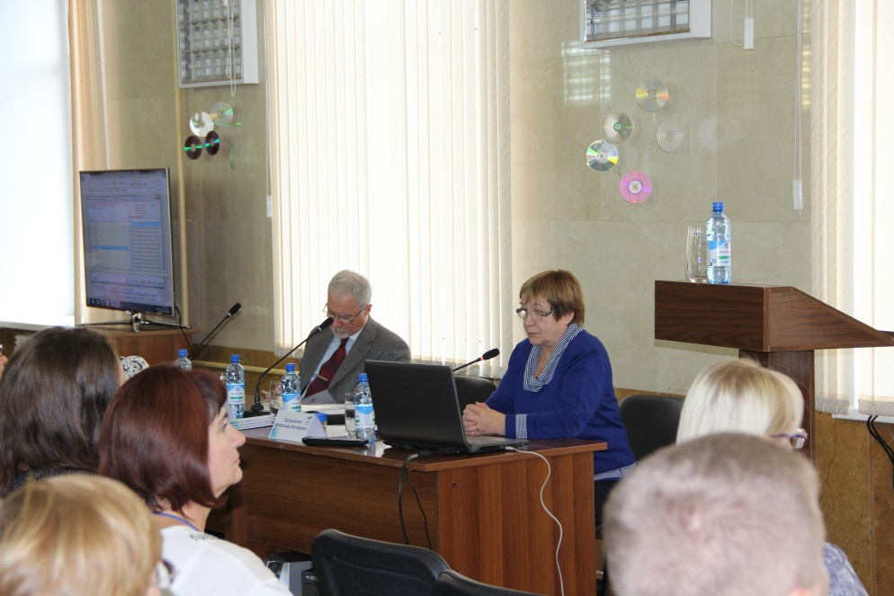
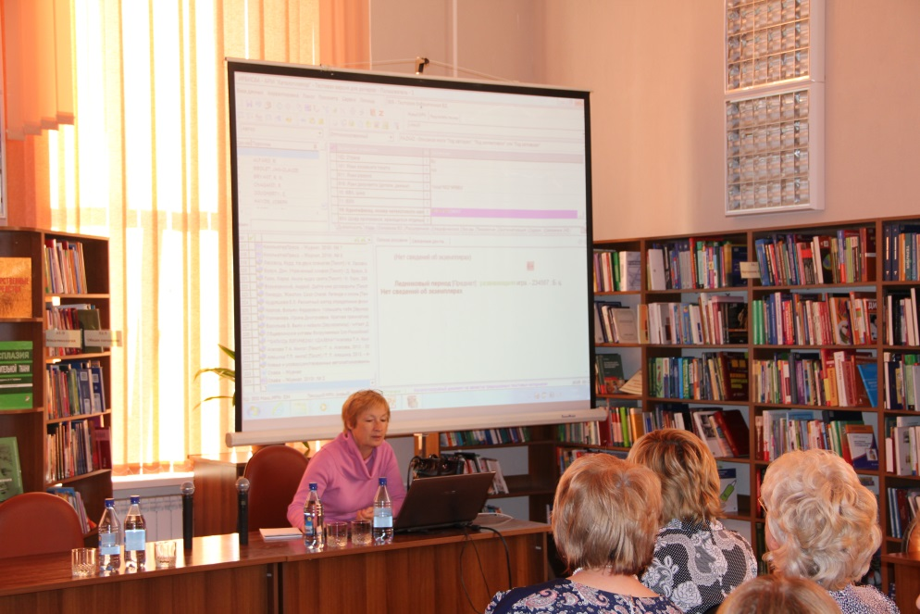
Итоги десятилетия
Красноярский ИРБИС-клуб - соорганизатор:
- семинара «Система автоматизации библиотек ИРБИС», 15–16 октября 2009 г.
Всероссийской научно-практической конференции «Электронные ресурсы и технологии библиотек: современные решения, инновации, возможности», 8 по 12 октября 2013 г.
с участием разработчиков САБ ИРБИС-специалистов Ассоциации ЭБНИТ

Slide 8
Итоги десятилетия
Страница Красноярского ИРБИС-клуба в ИНТЕРНЕТ
http://bik.sfu-kras.ru/nb/o-klube

Slide 9
Итоги десятилетия
Заседания Красноярского ИРБИС-клуба проходили в следующих библиотеках:
Библиотека Красноярского государственного технического университета
Научно-техническая библиотека Красноярского архитектурно-строительной академии
Научная библиотека Сибирского федерального университета
Государственная универсальная научная библиотека Красноярского края
Научная библиотека Сибирского государственного технологического университета
Научная библиотека Красноярского государственного педагогического университета им. В.П. Астафьева
Библиотека Красноярского института железнодорожного транспорта (филиал ИрГУПС)

Slide 10
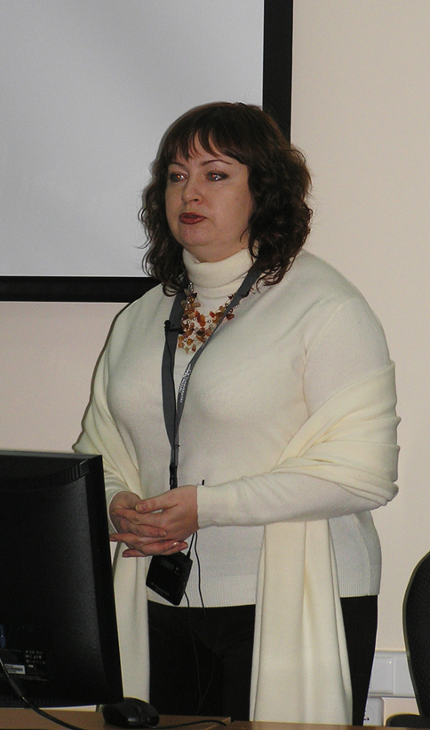
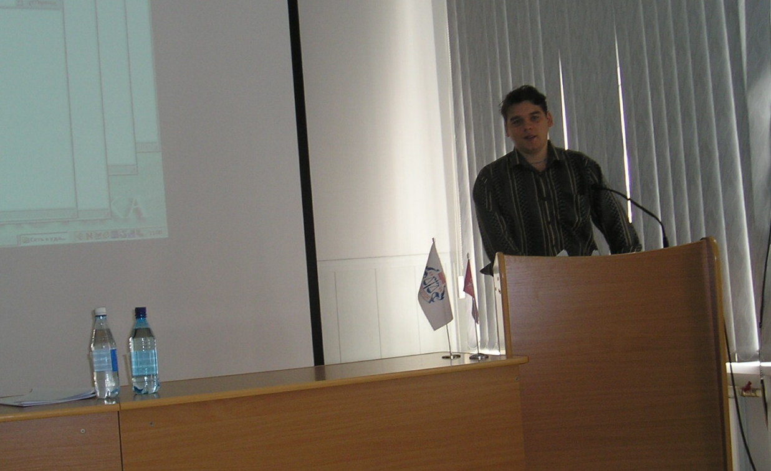
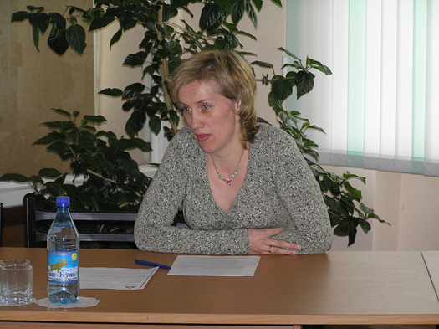
Наши люди!

Slide 11
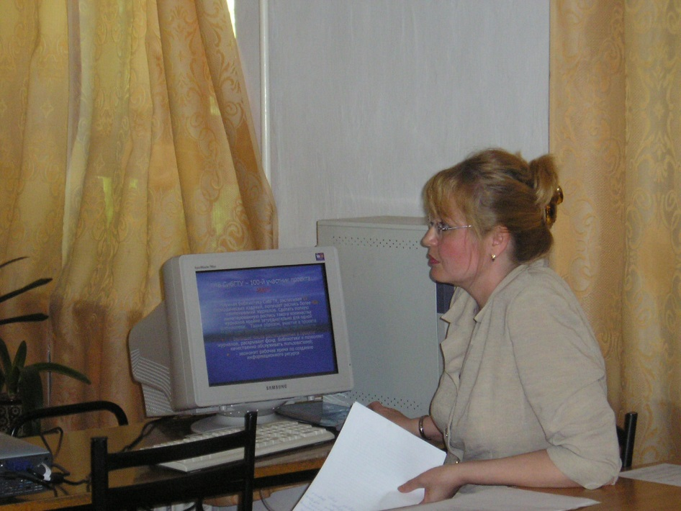
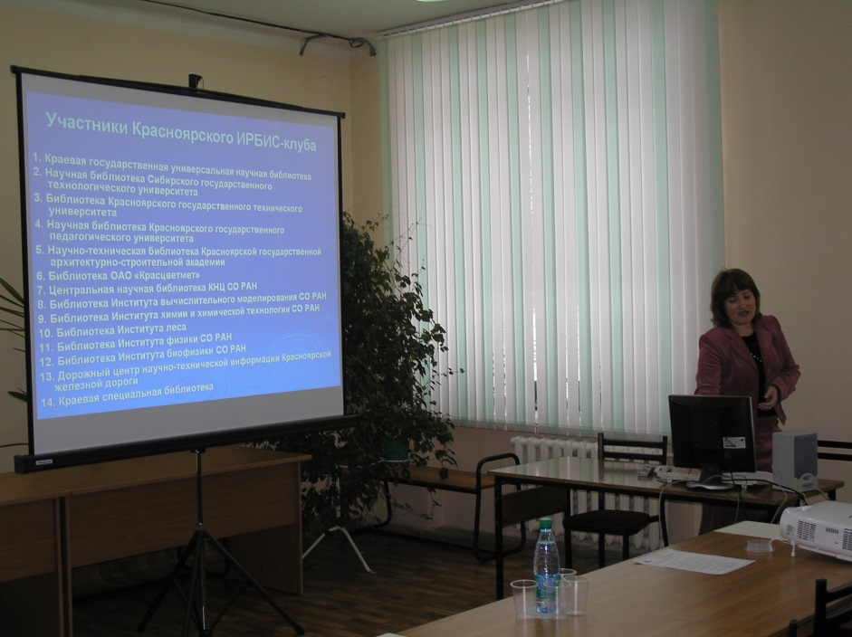
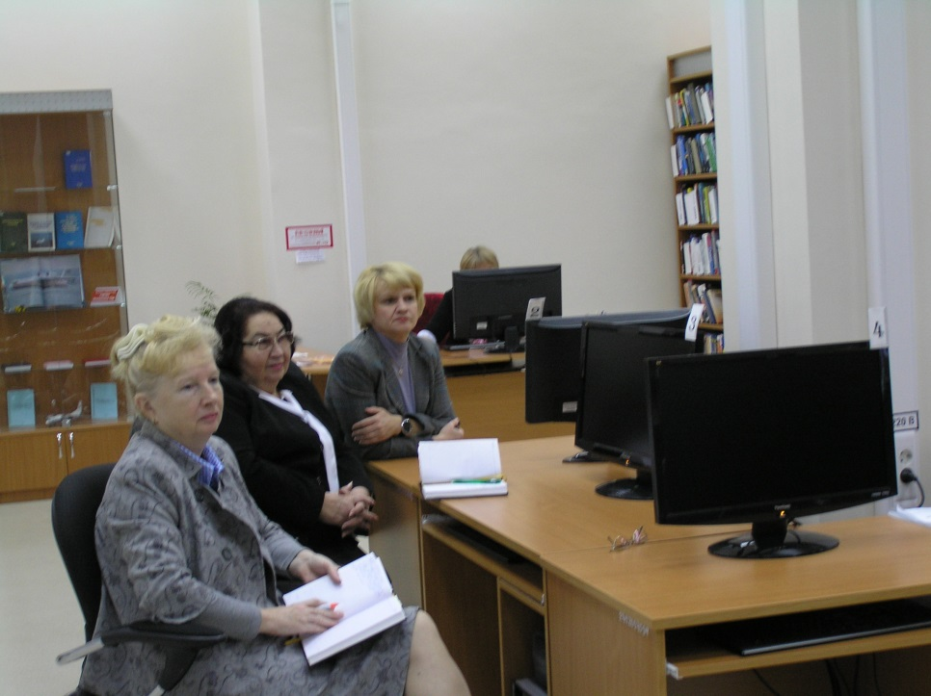
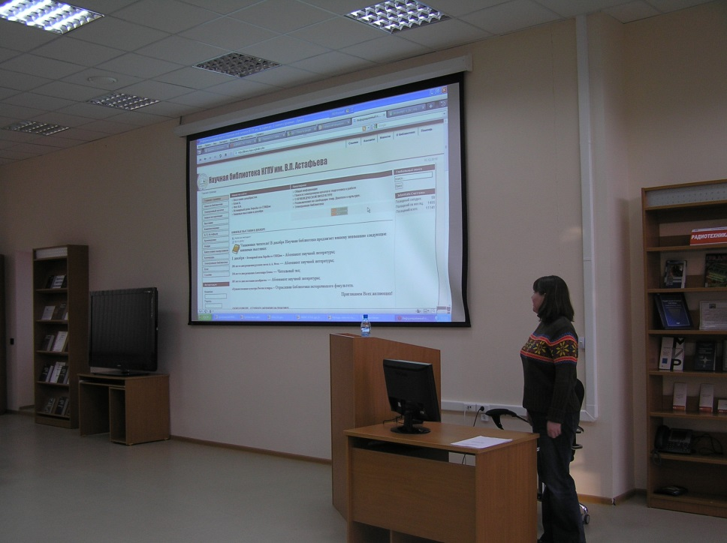

Slide 12
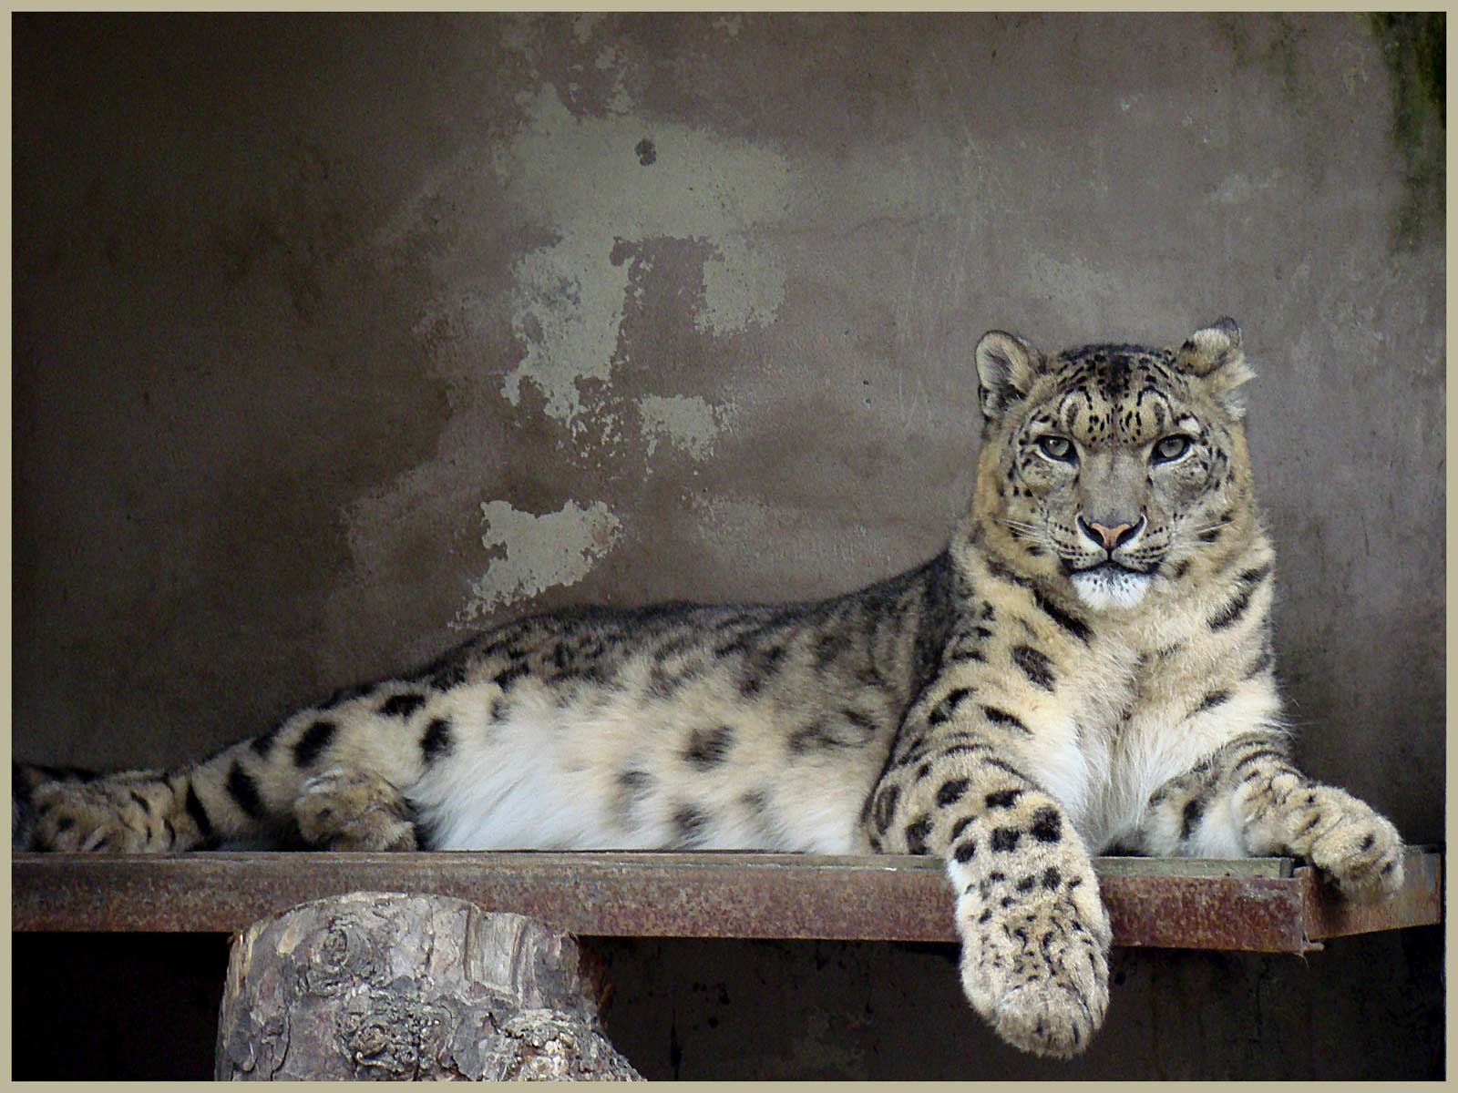
Продукты семейства ИРБИС
МИНИ-ИРБИС
ИРБИС32
ИРБИС64
Z-ИРБИС
Web-ИРБИС
J-ИРБИС
ИРБИС128
СК-ИРБИС

Slide 13
С
ДНЕМ РОЖДЕНИЯ!!!

